Slide 1

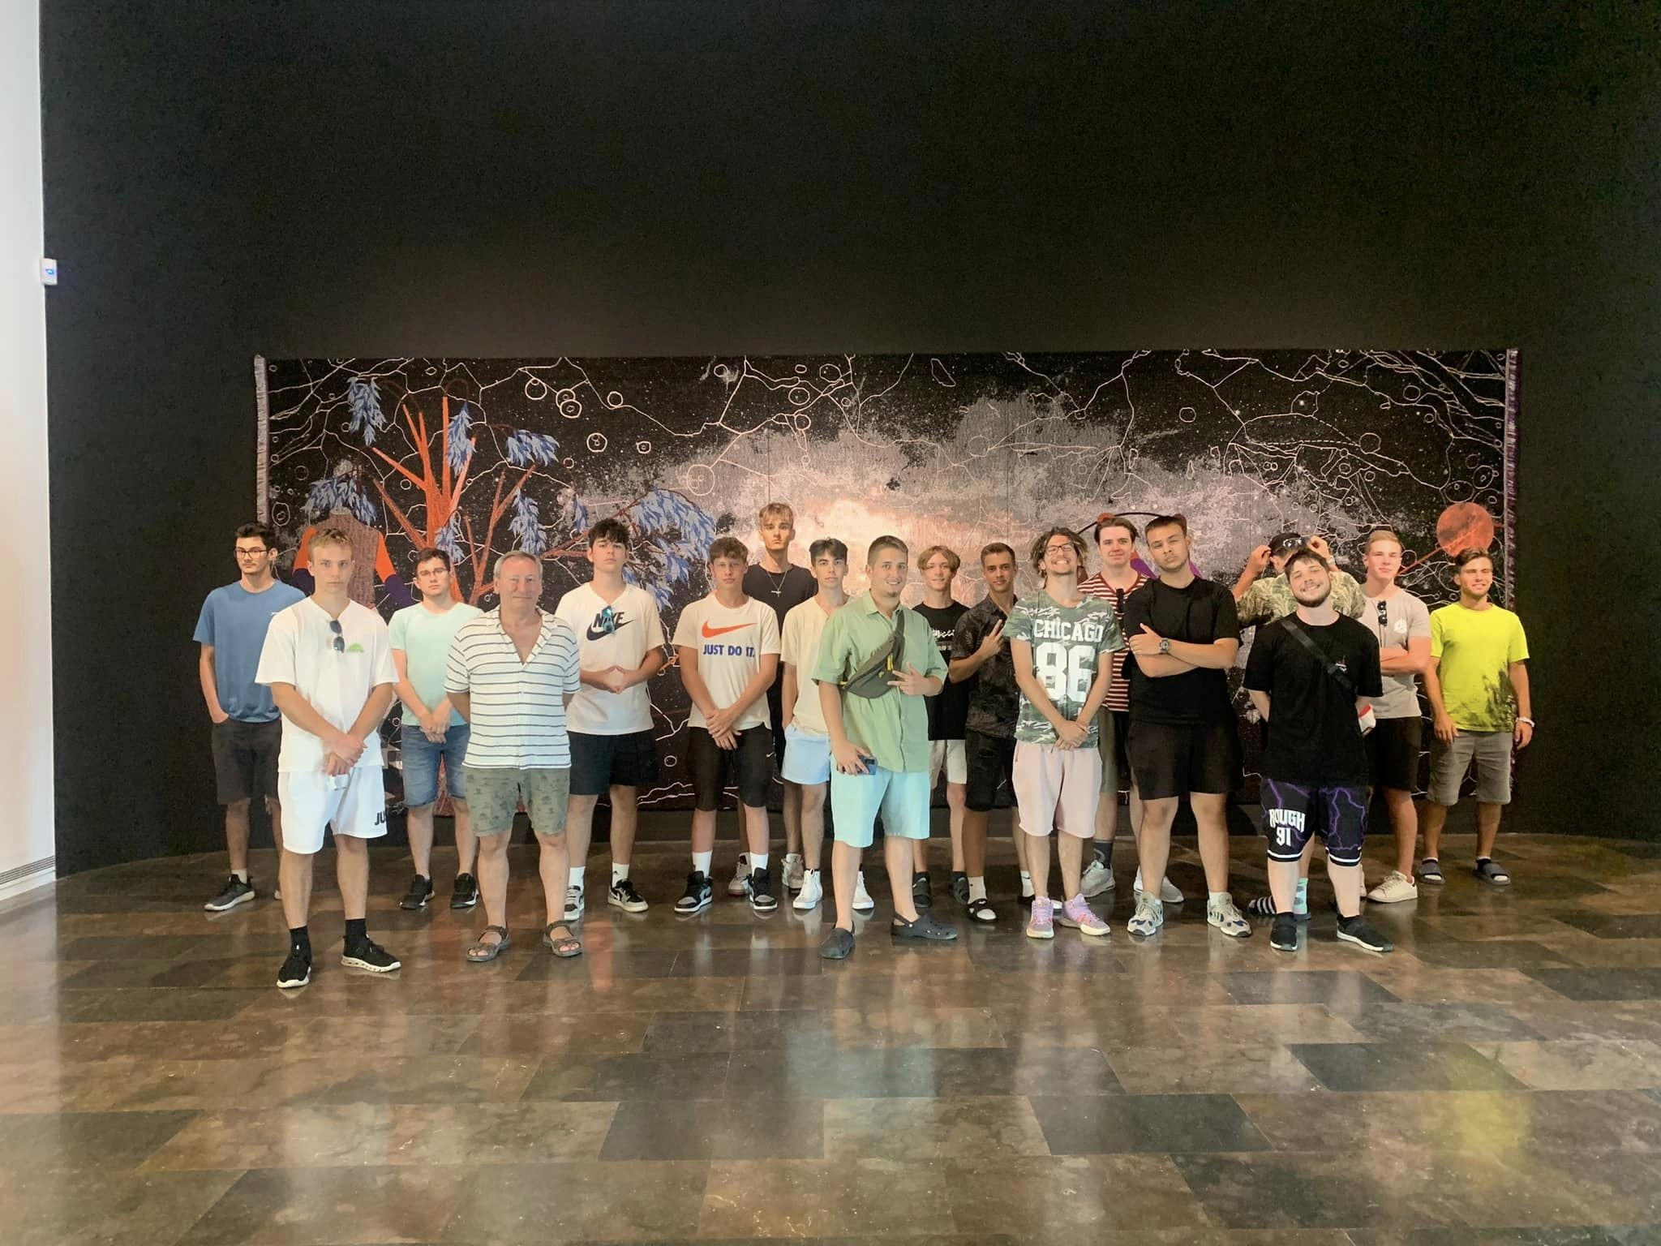

Külföldi kaland

Slide 2


Az Erasmus röviden
Az Erasmus+ az európai oktatás, képzés, ifjúságügy és sport támogatására irányuló uniós program.
Erasmus

Slide 3
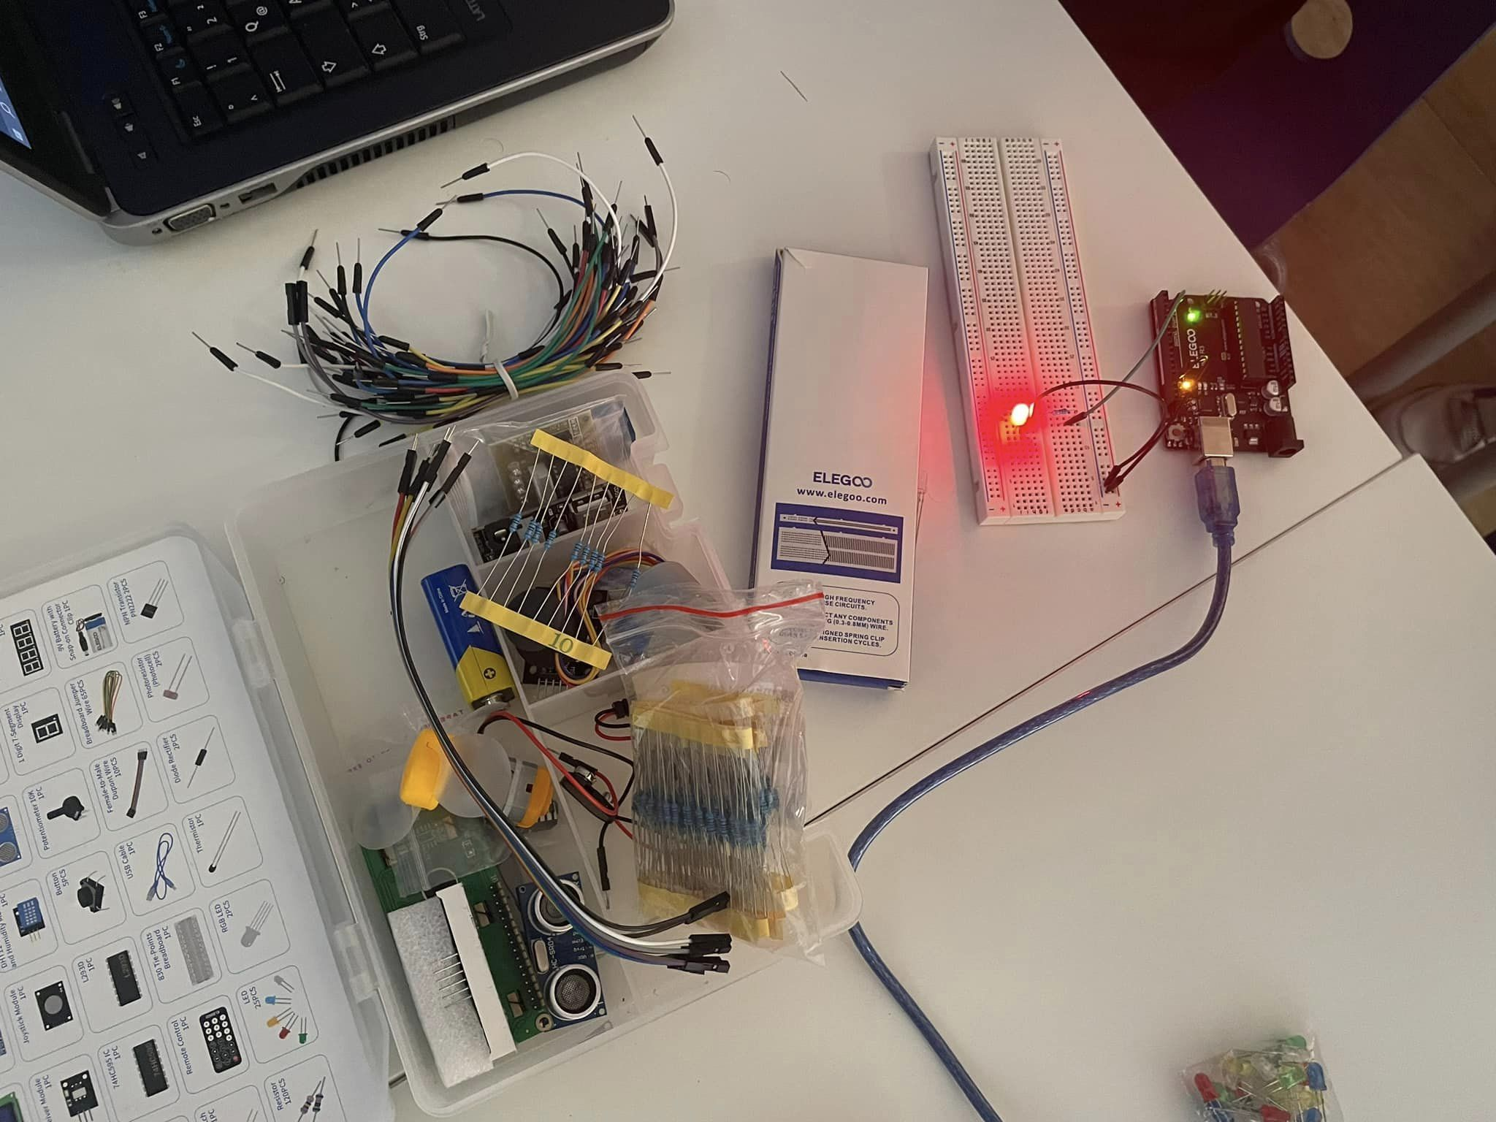
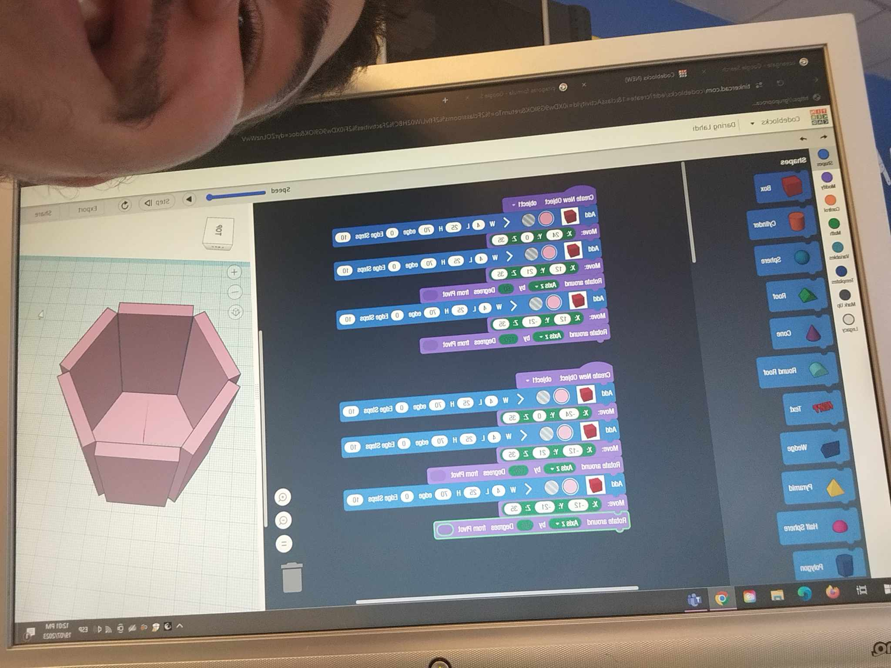
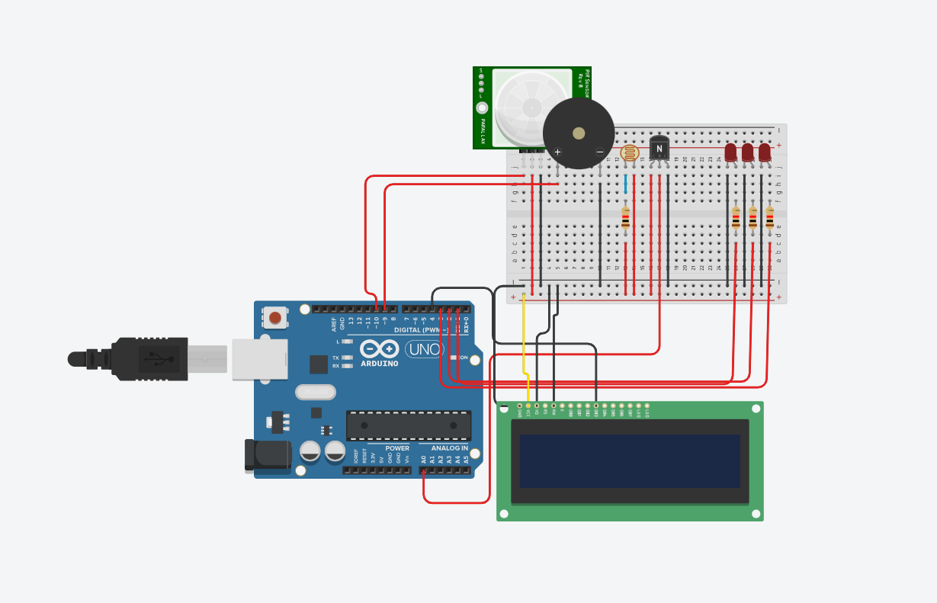
Szakma
- 3D Modellezés
- Blokk alapú programozás
- Tinkercad
- Áramkörök
- Arduino
-3D nyomtatás
- C++

Slide 4
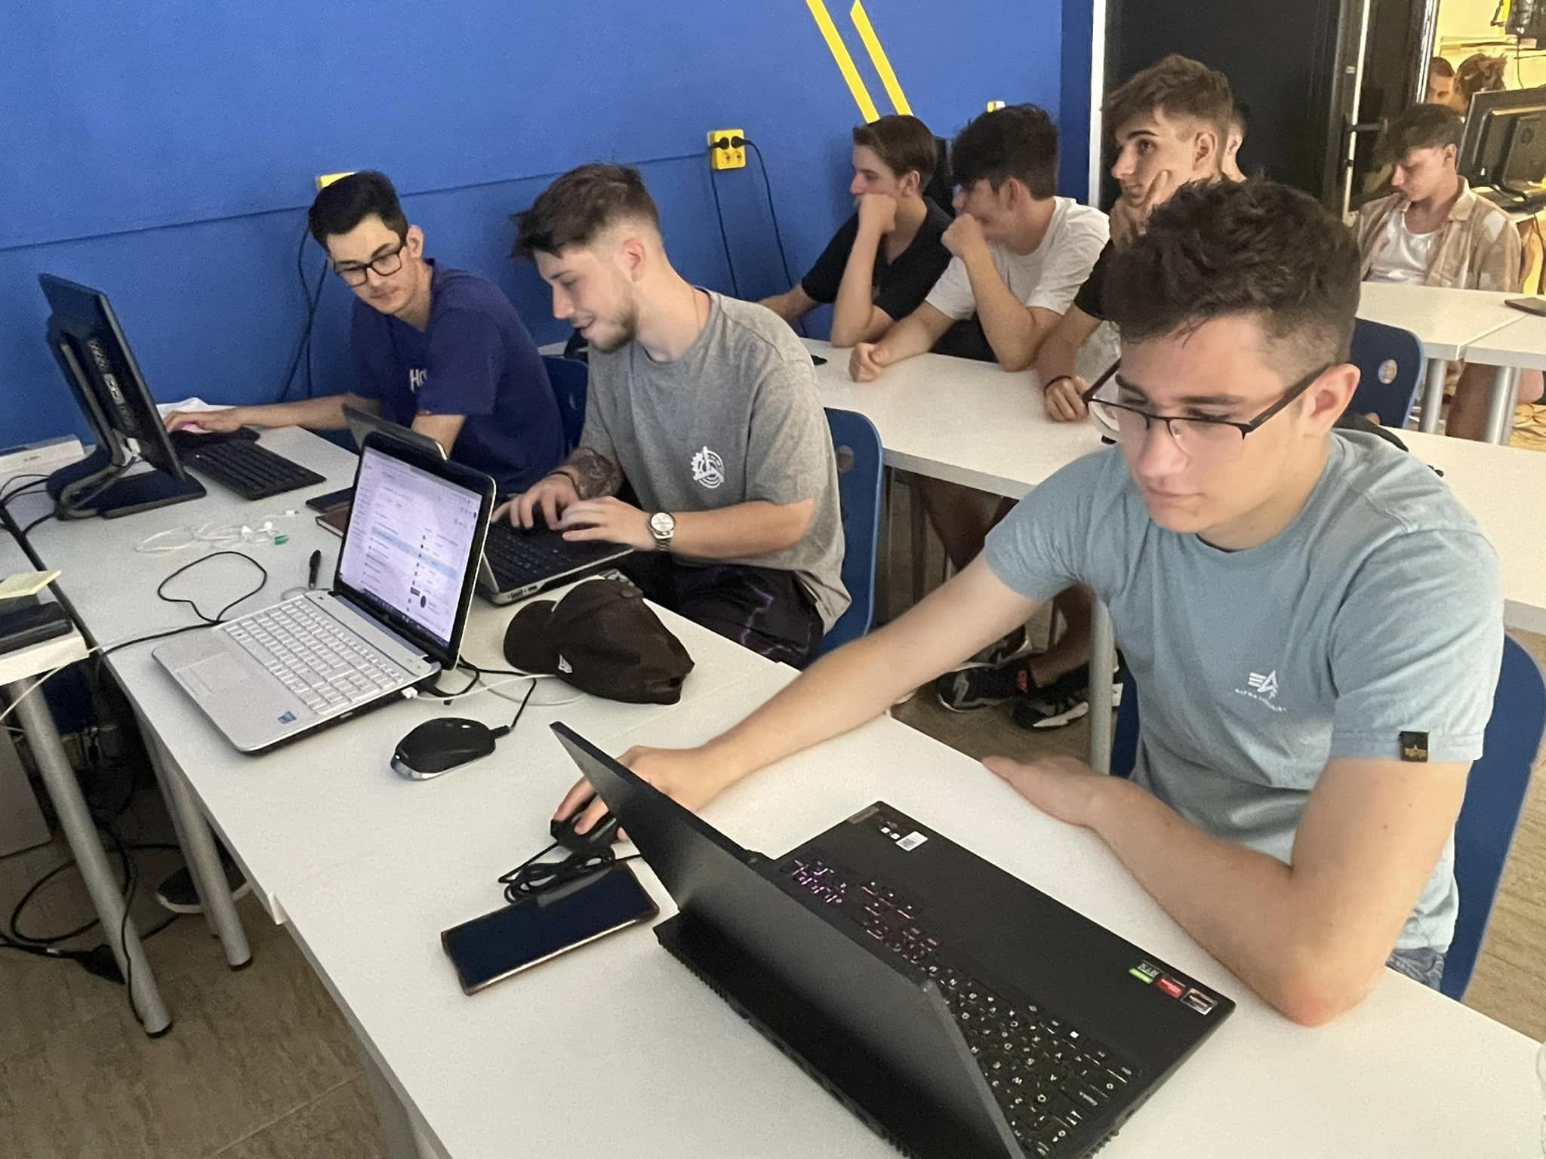
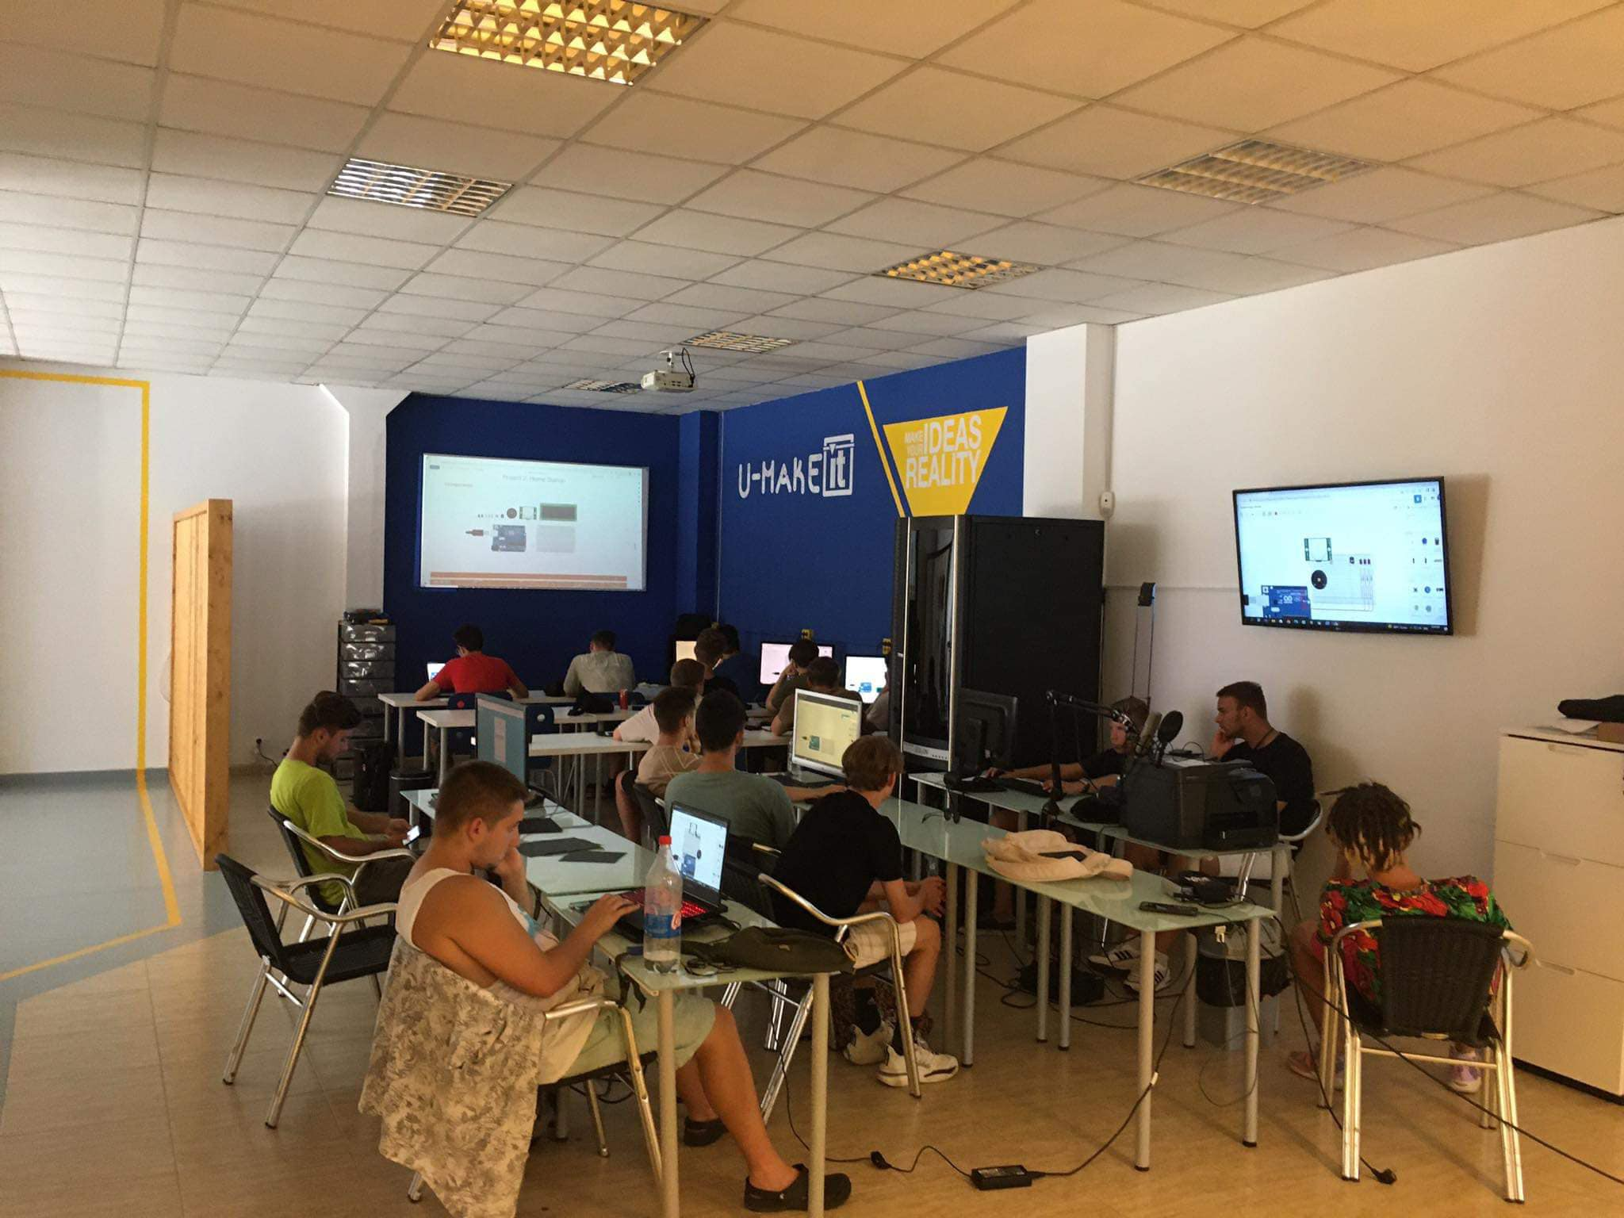
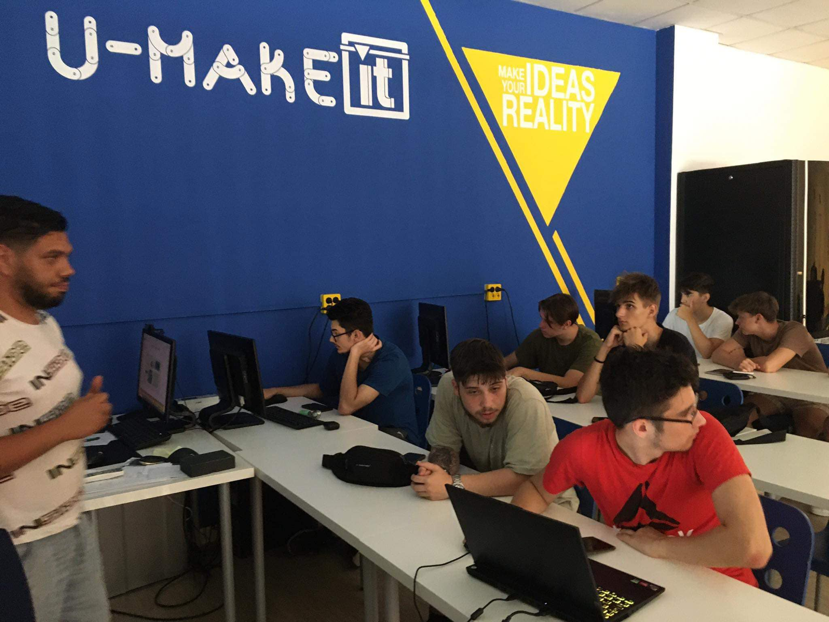
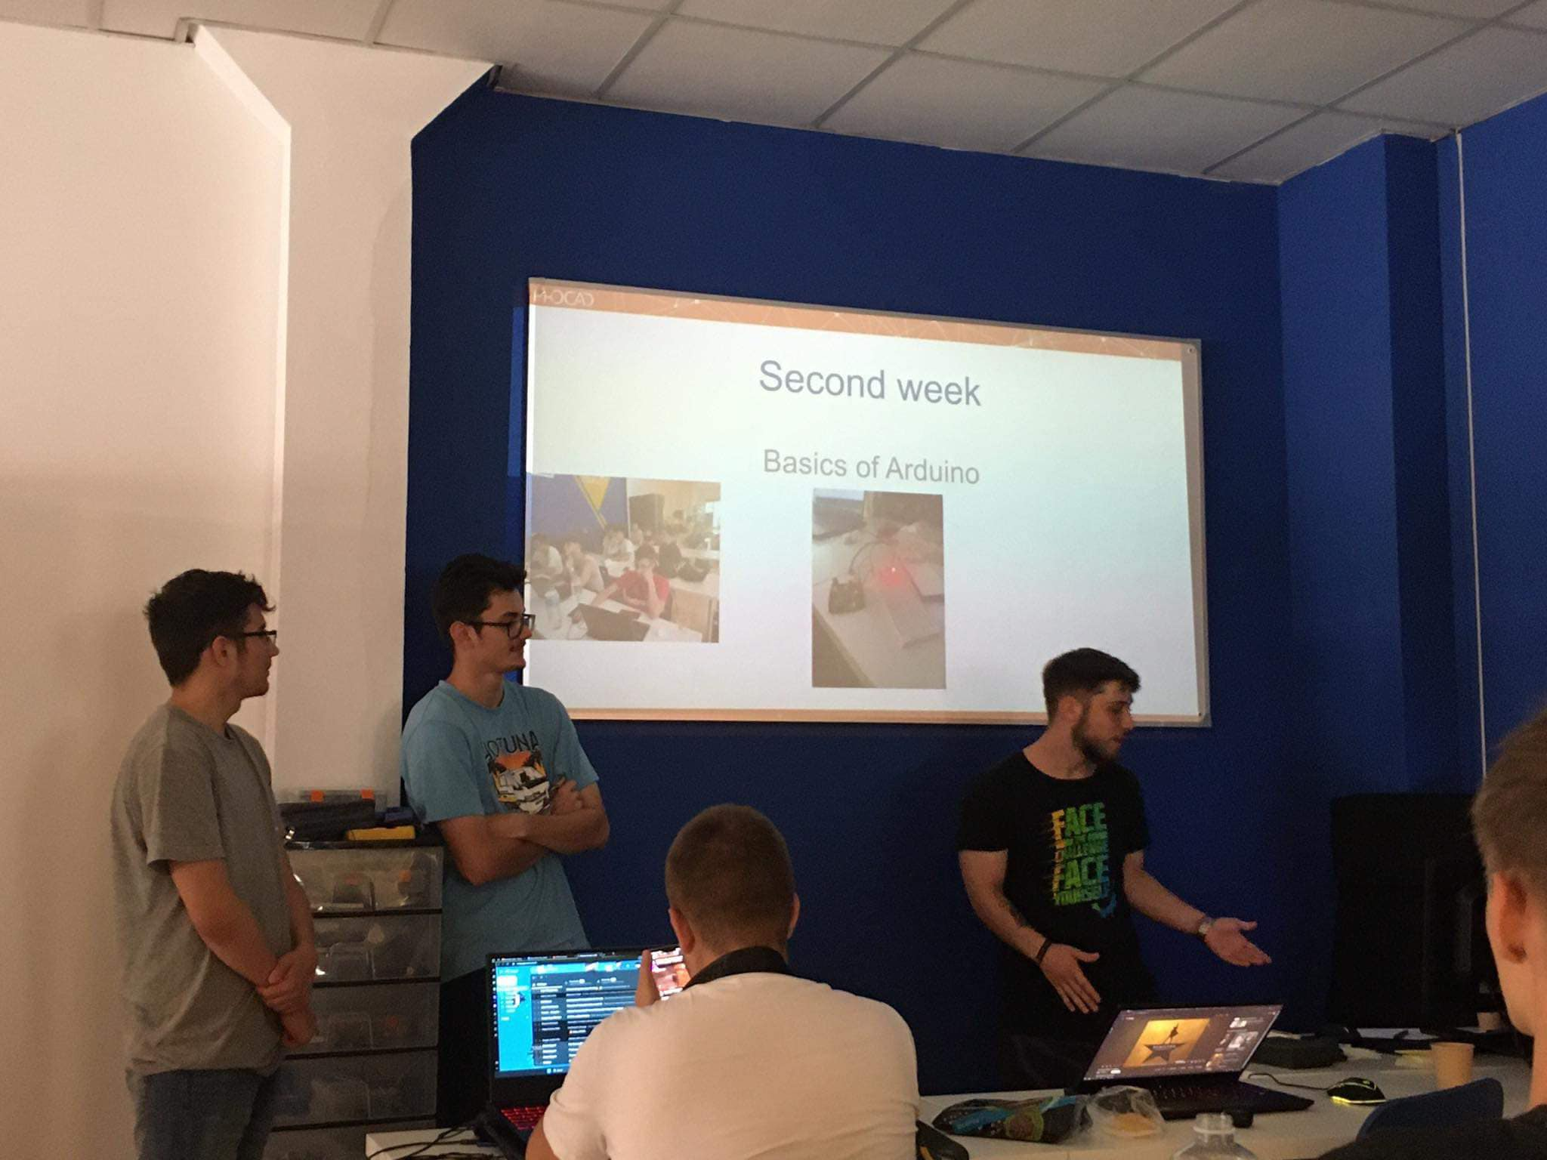
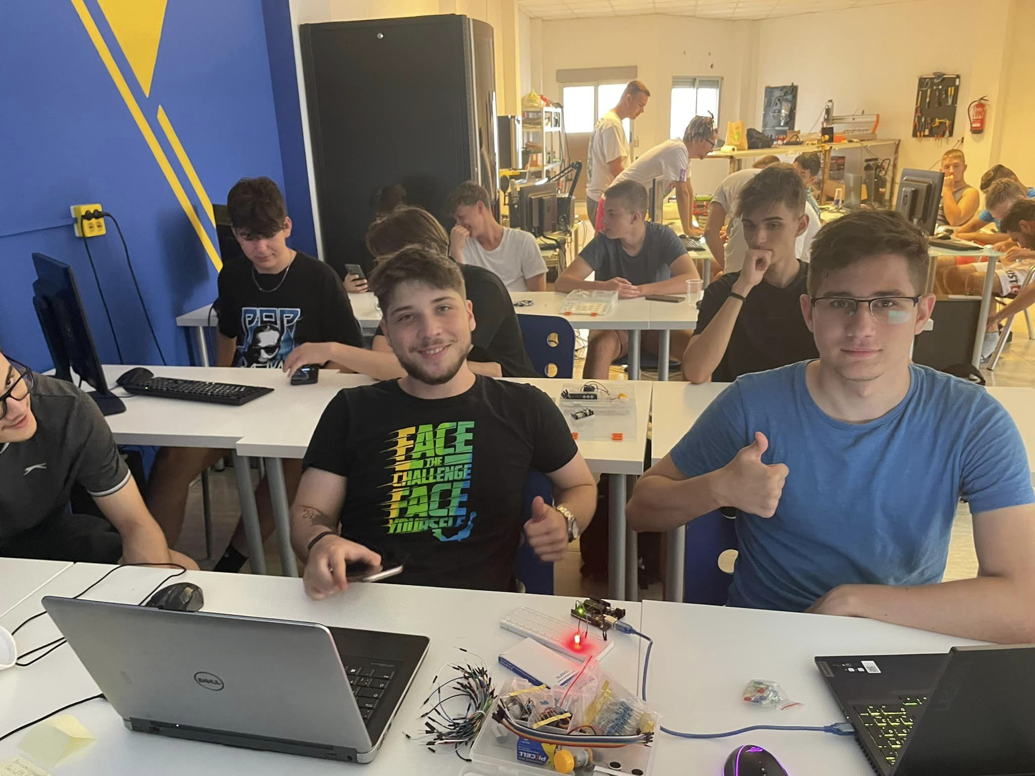

Slide 5
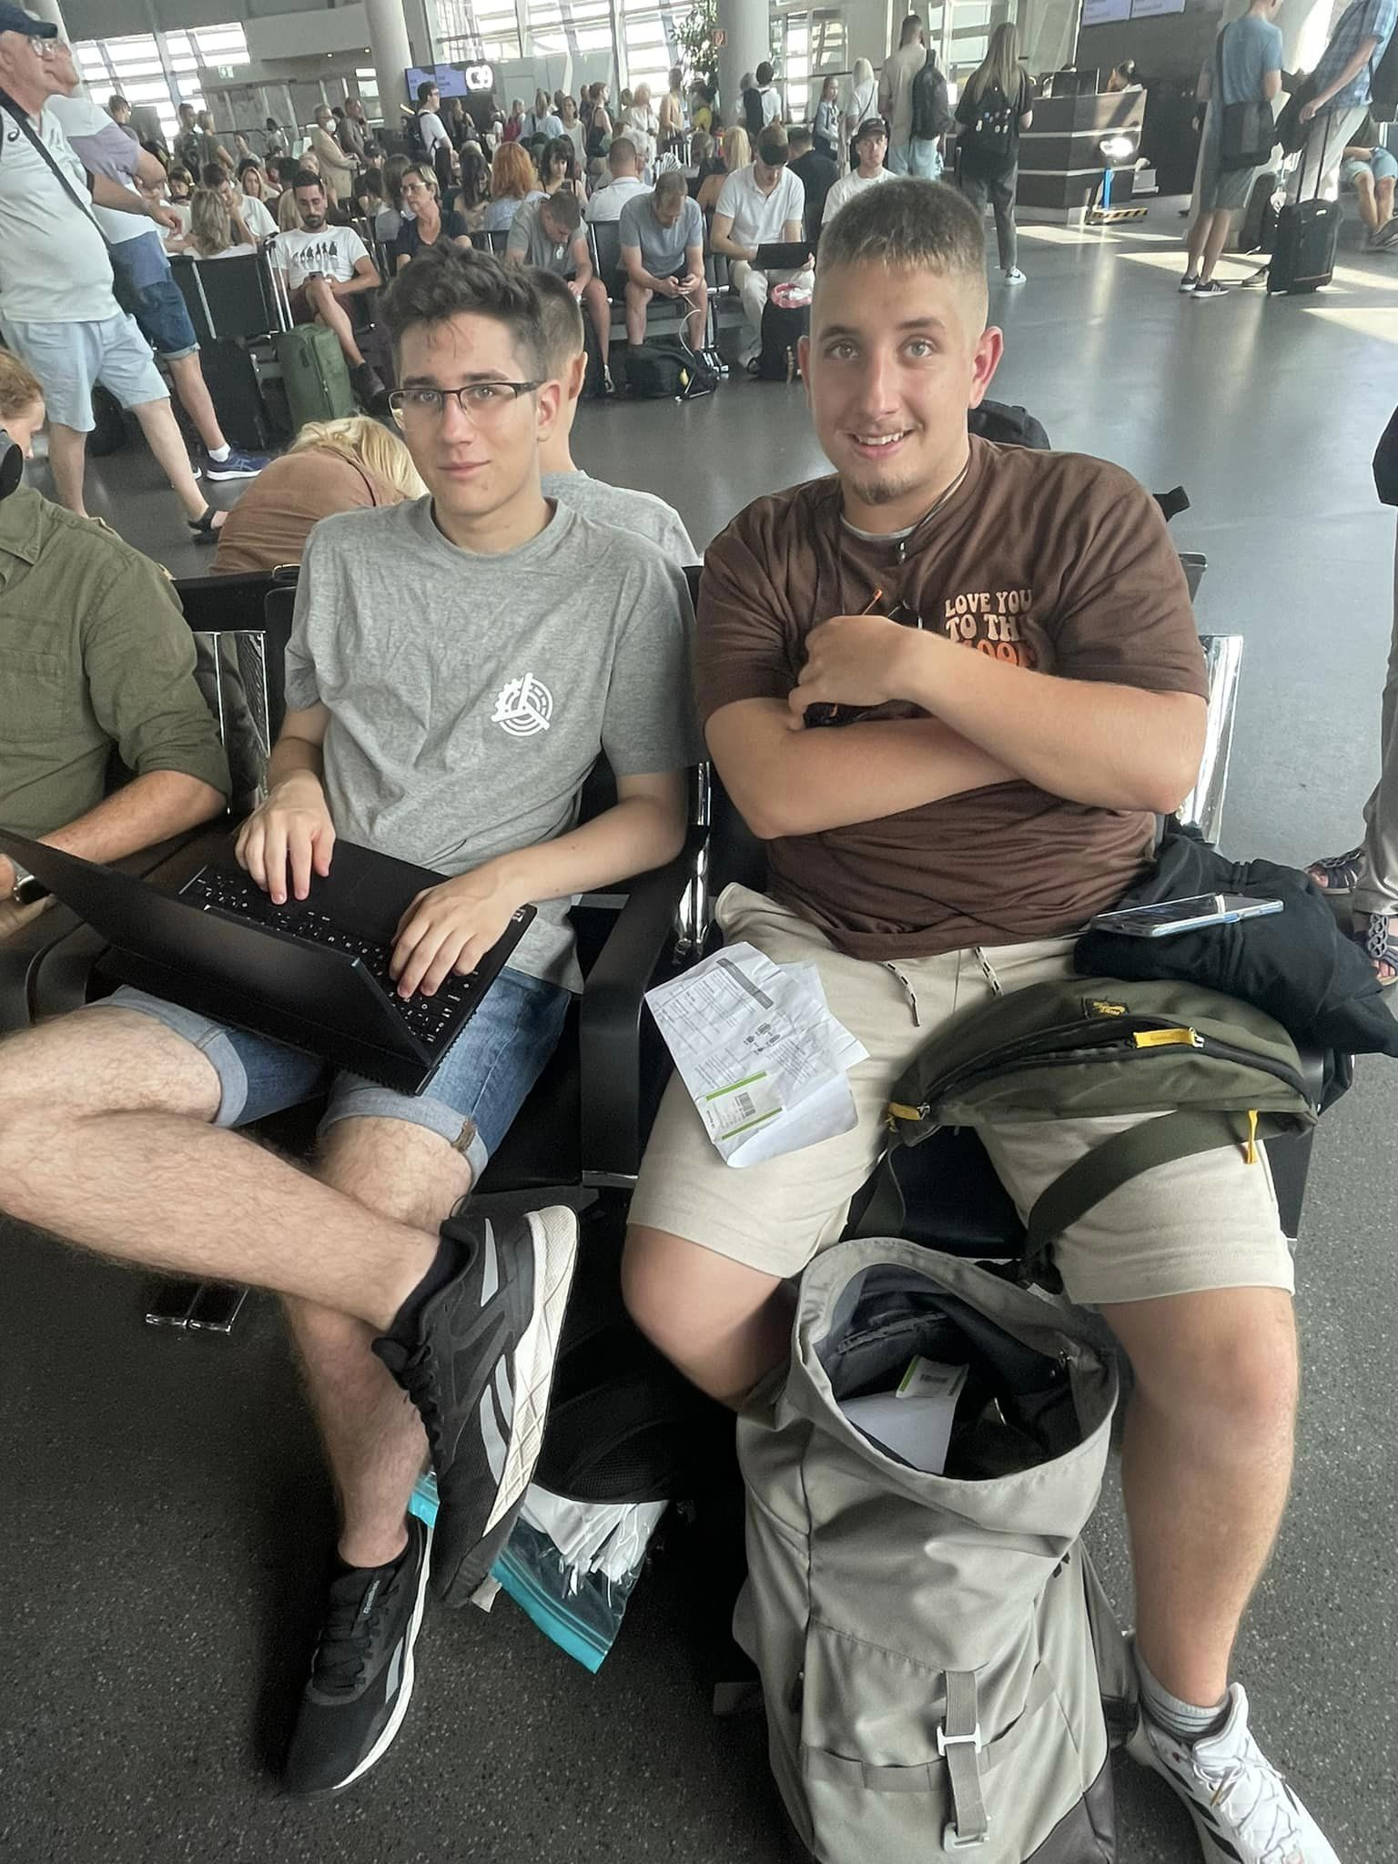
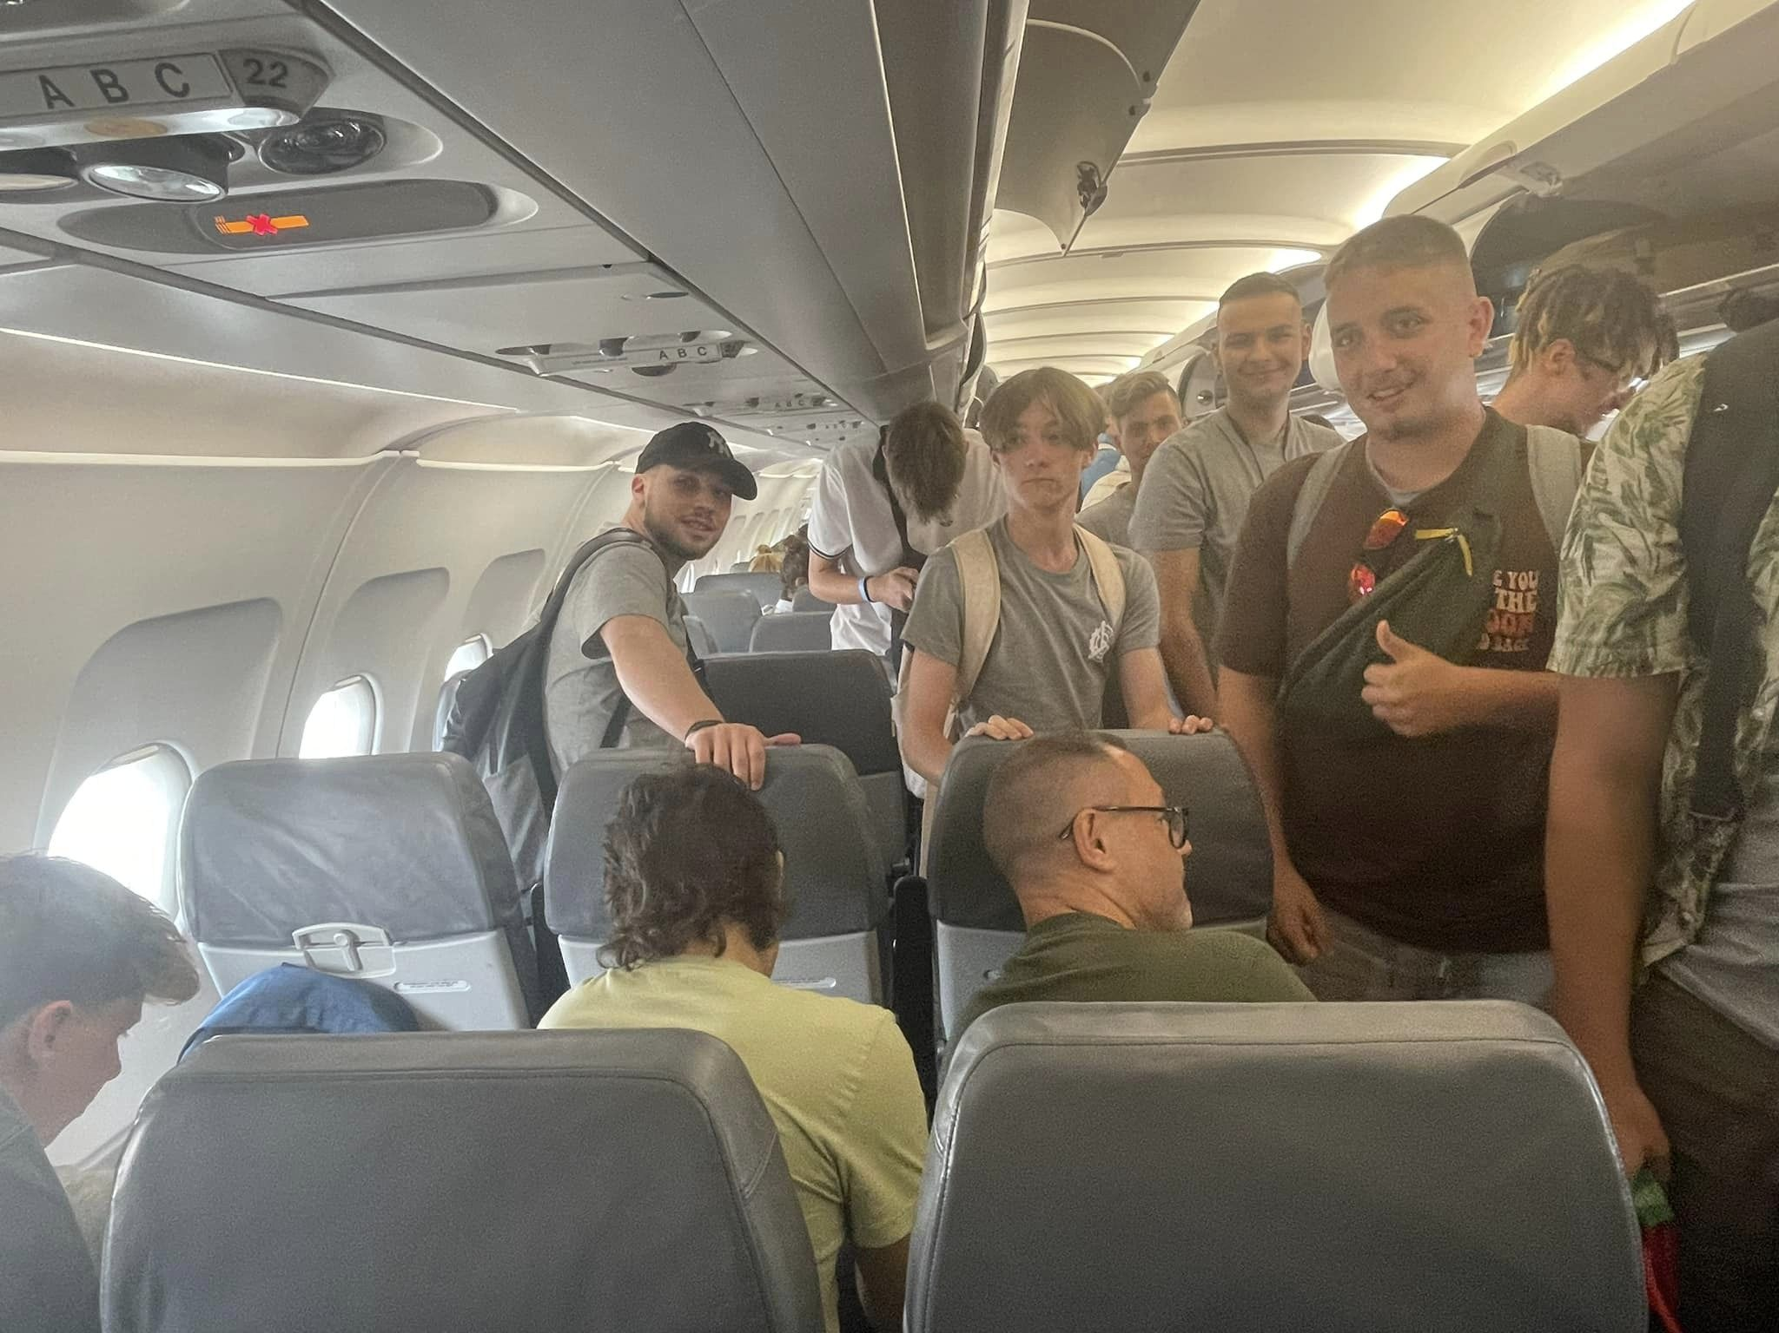
Az utazás
- Az utazás előtti pakolás, személyes tapasztalat az utazásról
- Repülő, busz (amit az erasmus program enged)

Slide 6

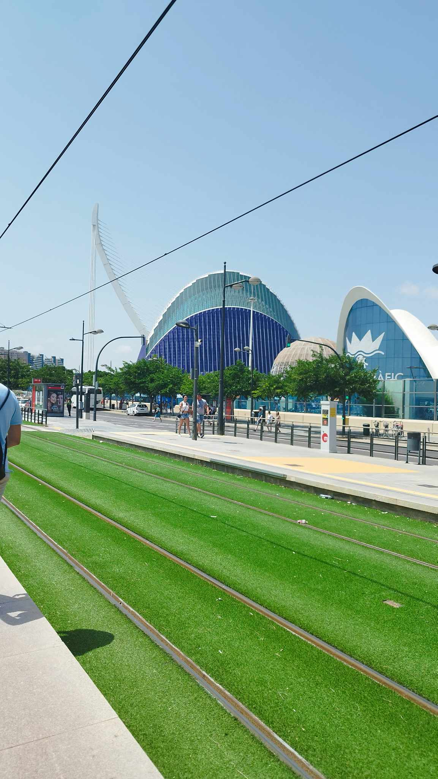
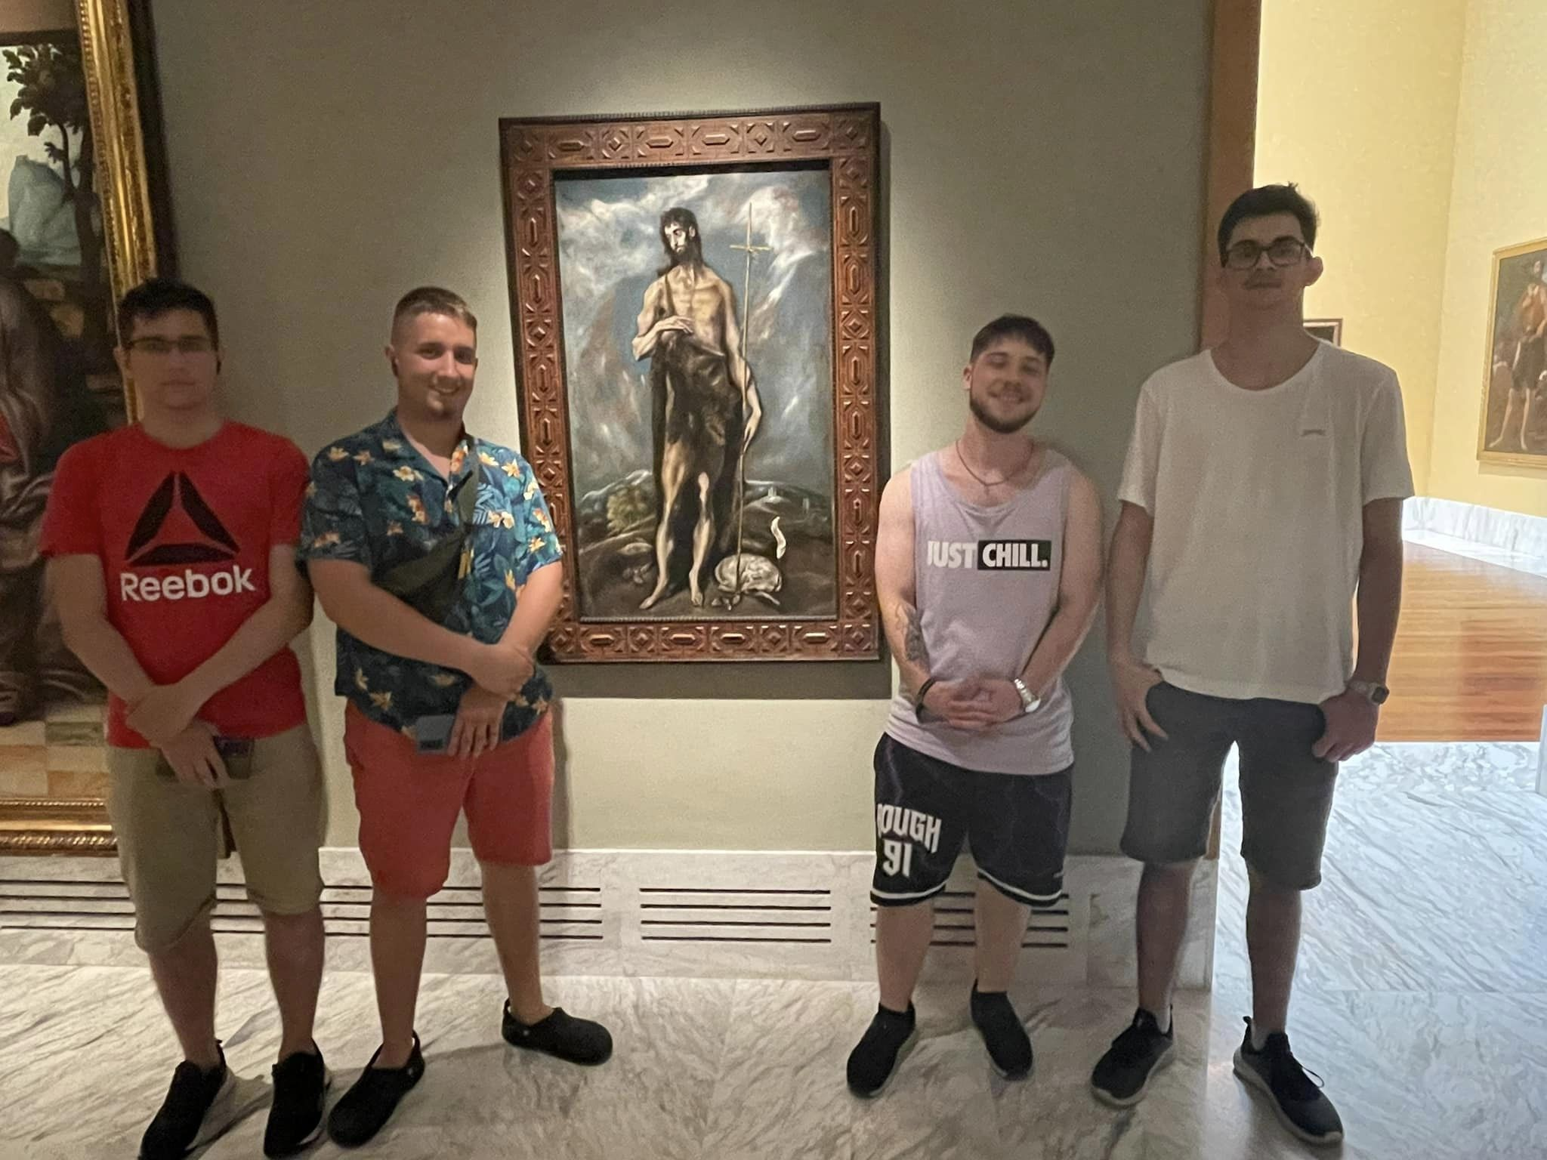
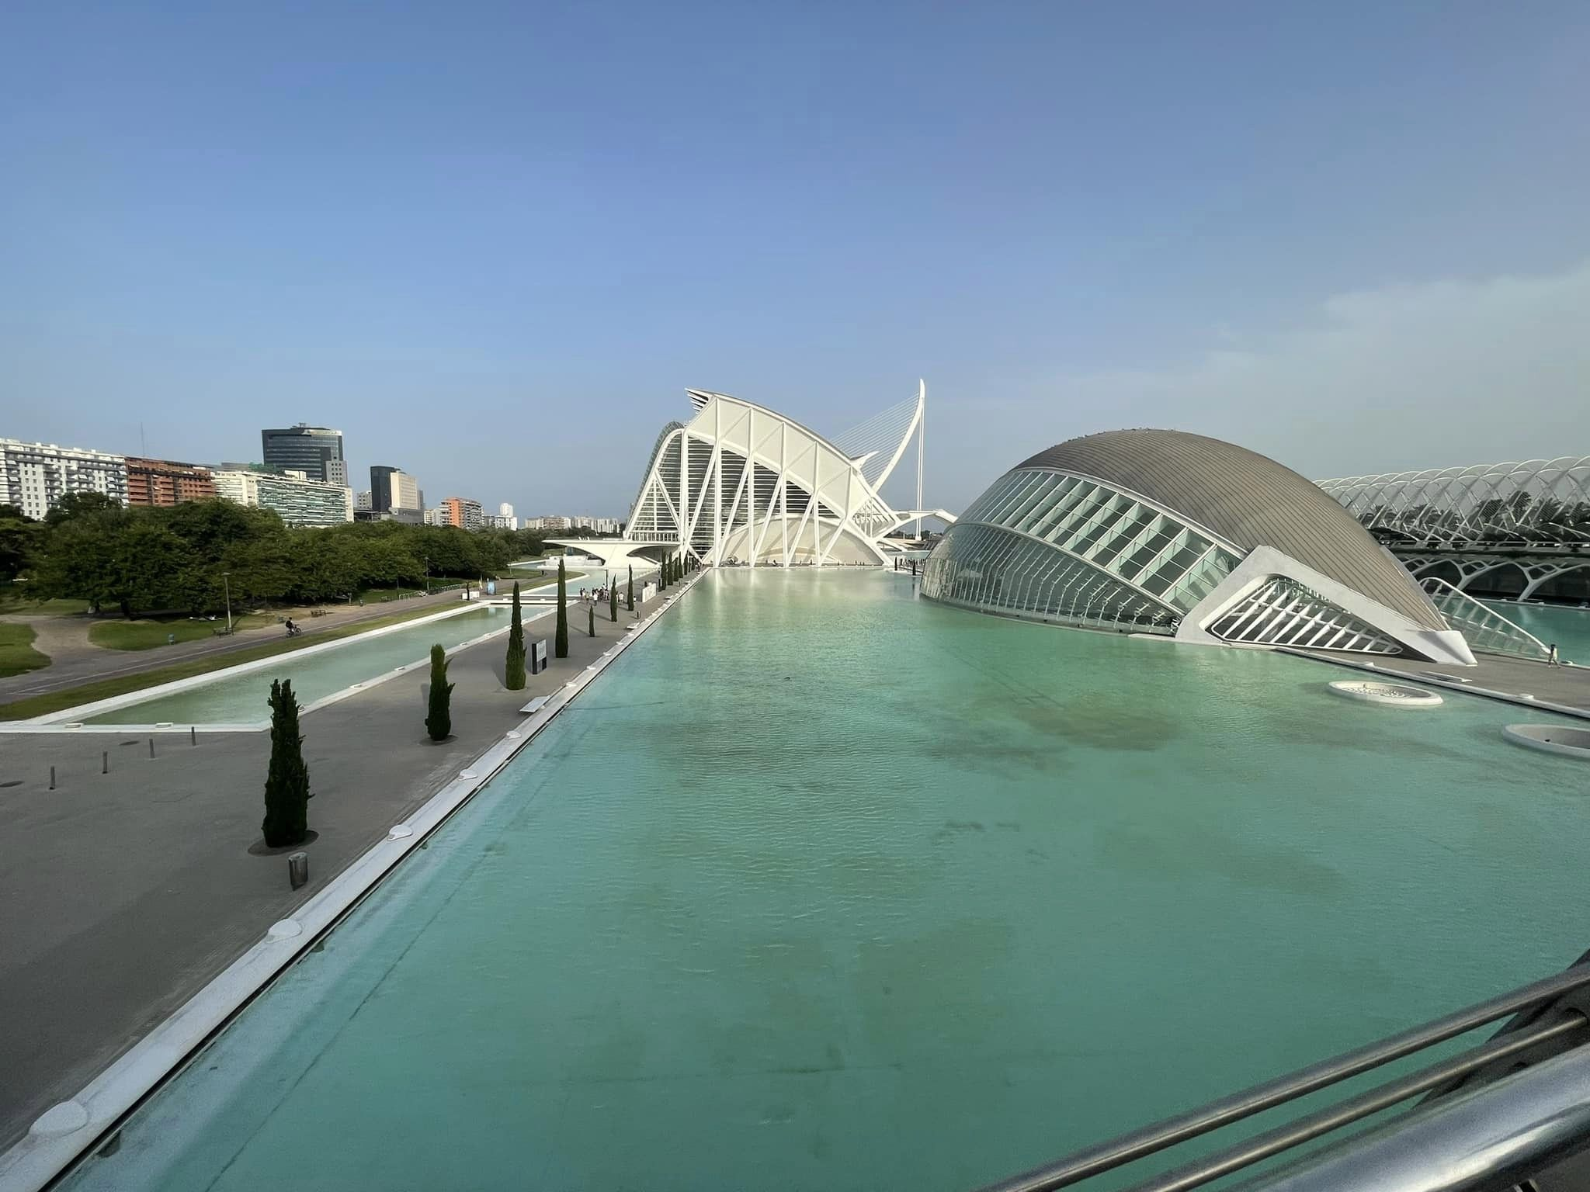
Egy új kaland
- különlegességek (kialakítás)
- látnivalók
- hasonlóság
- alkalmazkodás
- újdonságok
- Erasmus által támogatott tevékenységek

Slide 7

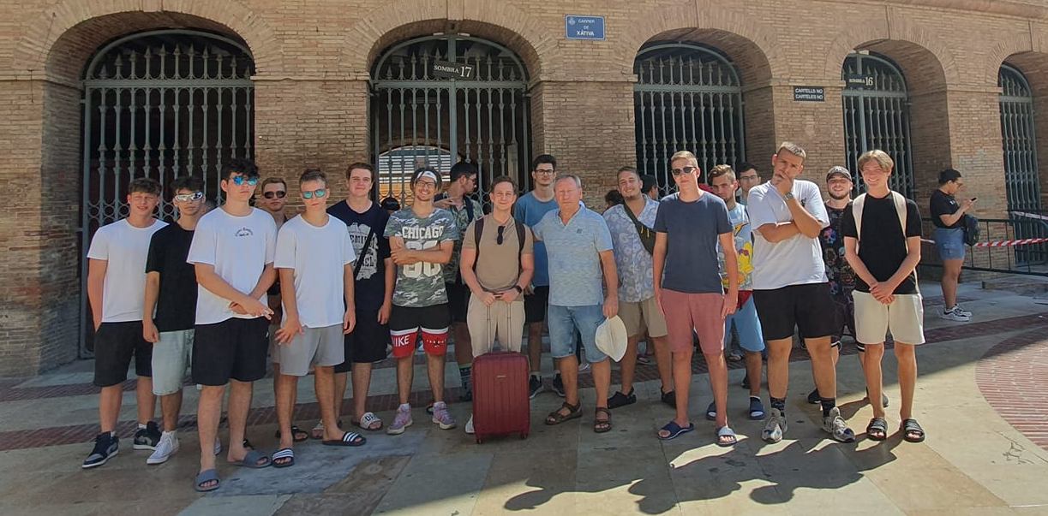

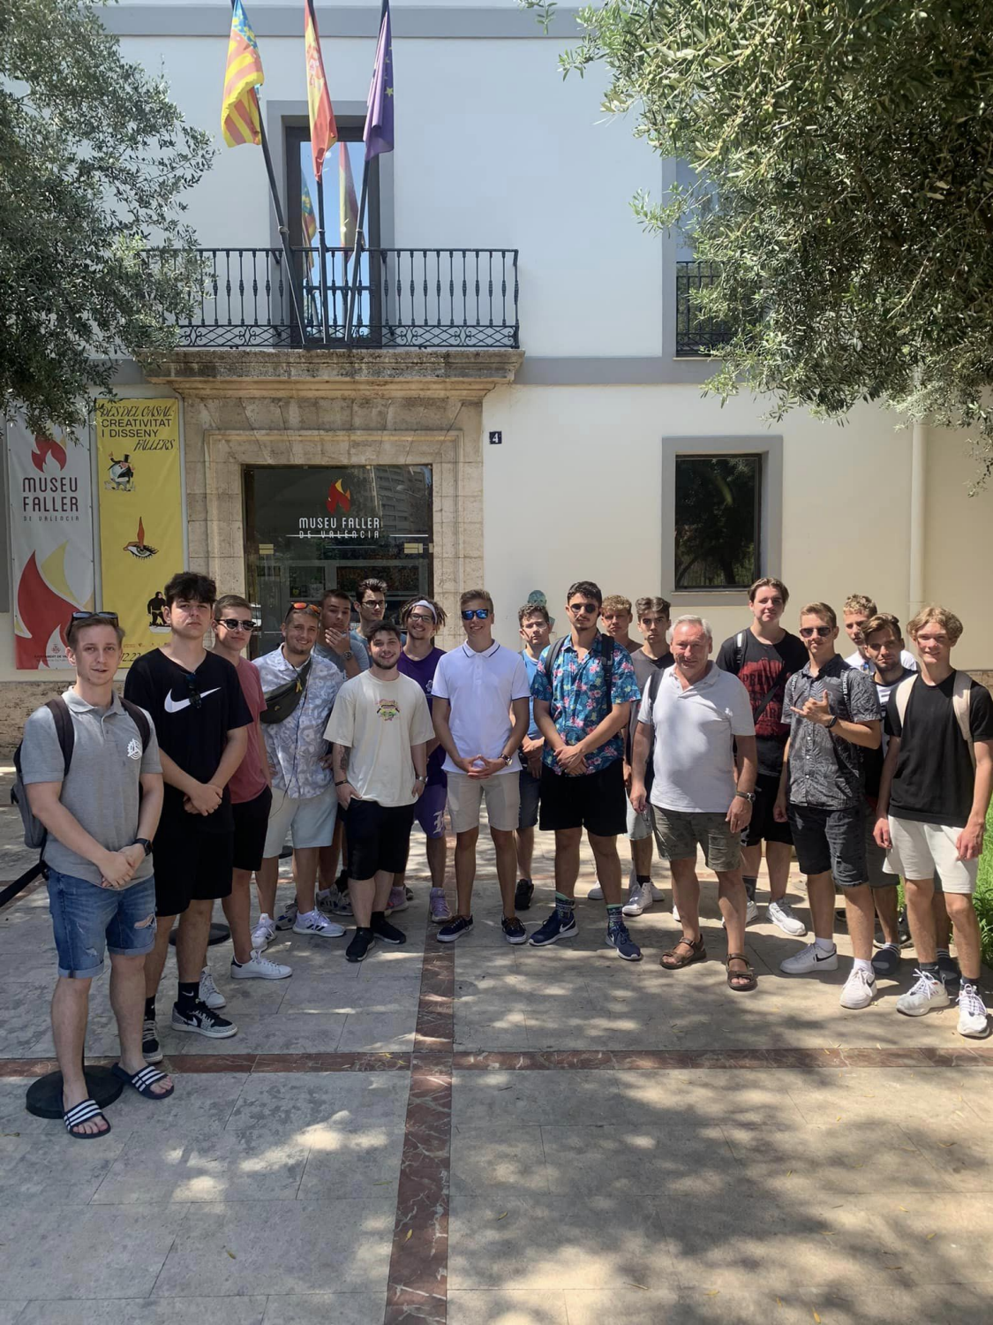
Új ismeretség
- Emberekkel való ismerettség
- Fogadó szervezettel való kapcsolat

Slide 8
Tapasztalat
Jó tapasztalattal jöttem ki az erasmus programból. Megismerhettem új embereket, helyszíneket és számomra nagyobb megvilágítást mutatott a szakmai világommal kapcsolatban.

Slide 9
Erasmus
köszönjük a lehetőséget :)

